Slide 1
構造を確認しましょう。

Slide 2
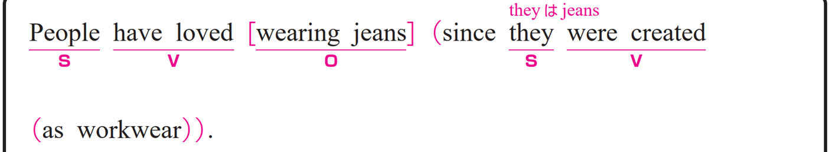
人々はジーンズが作業服として作られて以来ずっと、ジーンズを履くことを愛しています。
〇 People が S（主語）、 have loved が V（動詞）、
wearing jeans が O（目的語）です。 ※ wearing は動名詞
〇 since they were created as workwear は主語と動詞をふくむ節
（副詞節）です。they が S（主語）、 were created が V（動詞）です。
〇 as workwear は修飾語で副詞のはたらきです。
「作業着として」という意味をもち、
動詞 were created の目的を説明しています。

Slide 3
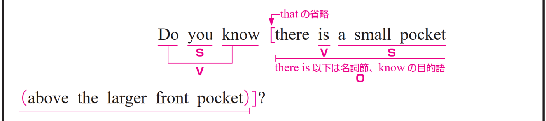
大きな前ポケットの上に小さなポケットがあるのを知っていますか。
〇 you が S（主語）、 know が V（動詞）、
there is a small pocket above the larger front pocket が O（目的語）です。
※ there is 以下は名詞節、know の目的語
〇 there is a small pocket above the larger front pocket は主語と動詞を
ふくむ節（名詞節）です。a small pocket が S（主語）、 is が V（動詞）です。
〇 above the larger front pocket は修飾語で副詞のはたらきです。
「大きな前ポケットの上に」という意味をもち、
動詞 is の場所を説明しています。

Slide 4
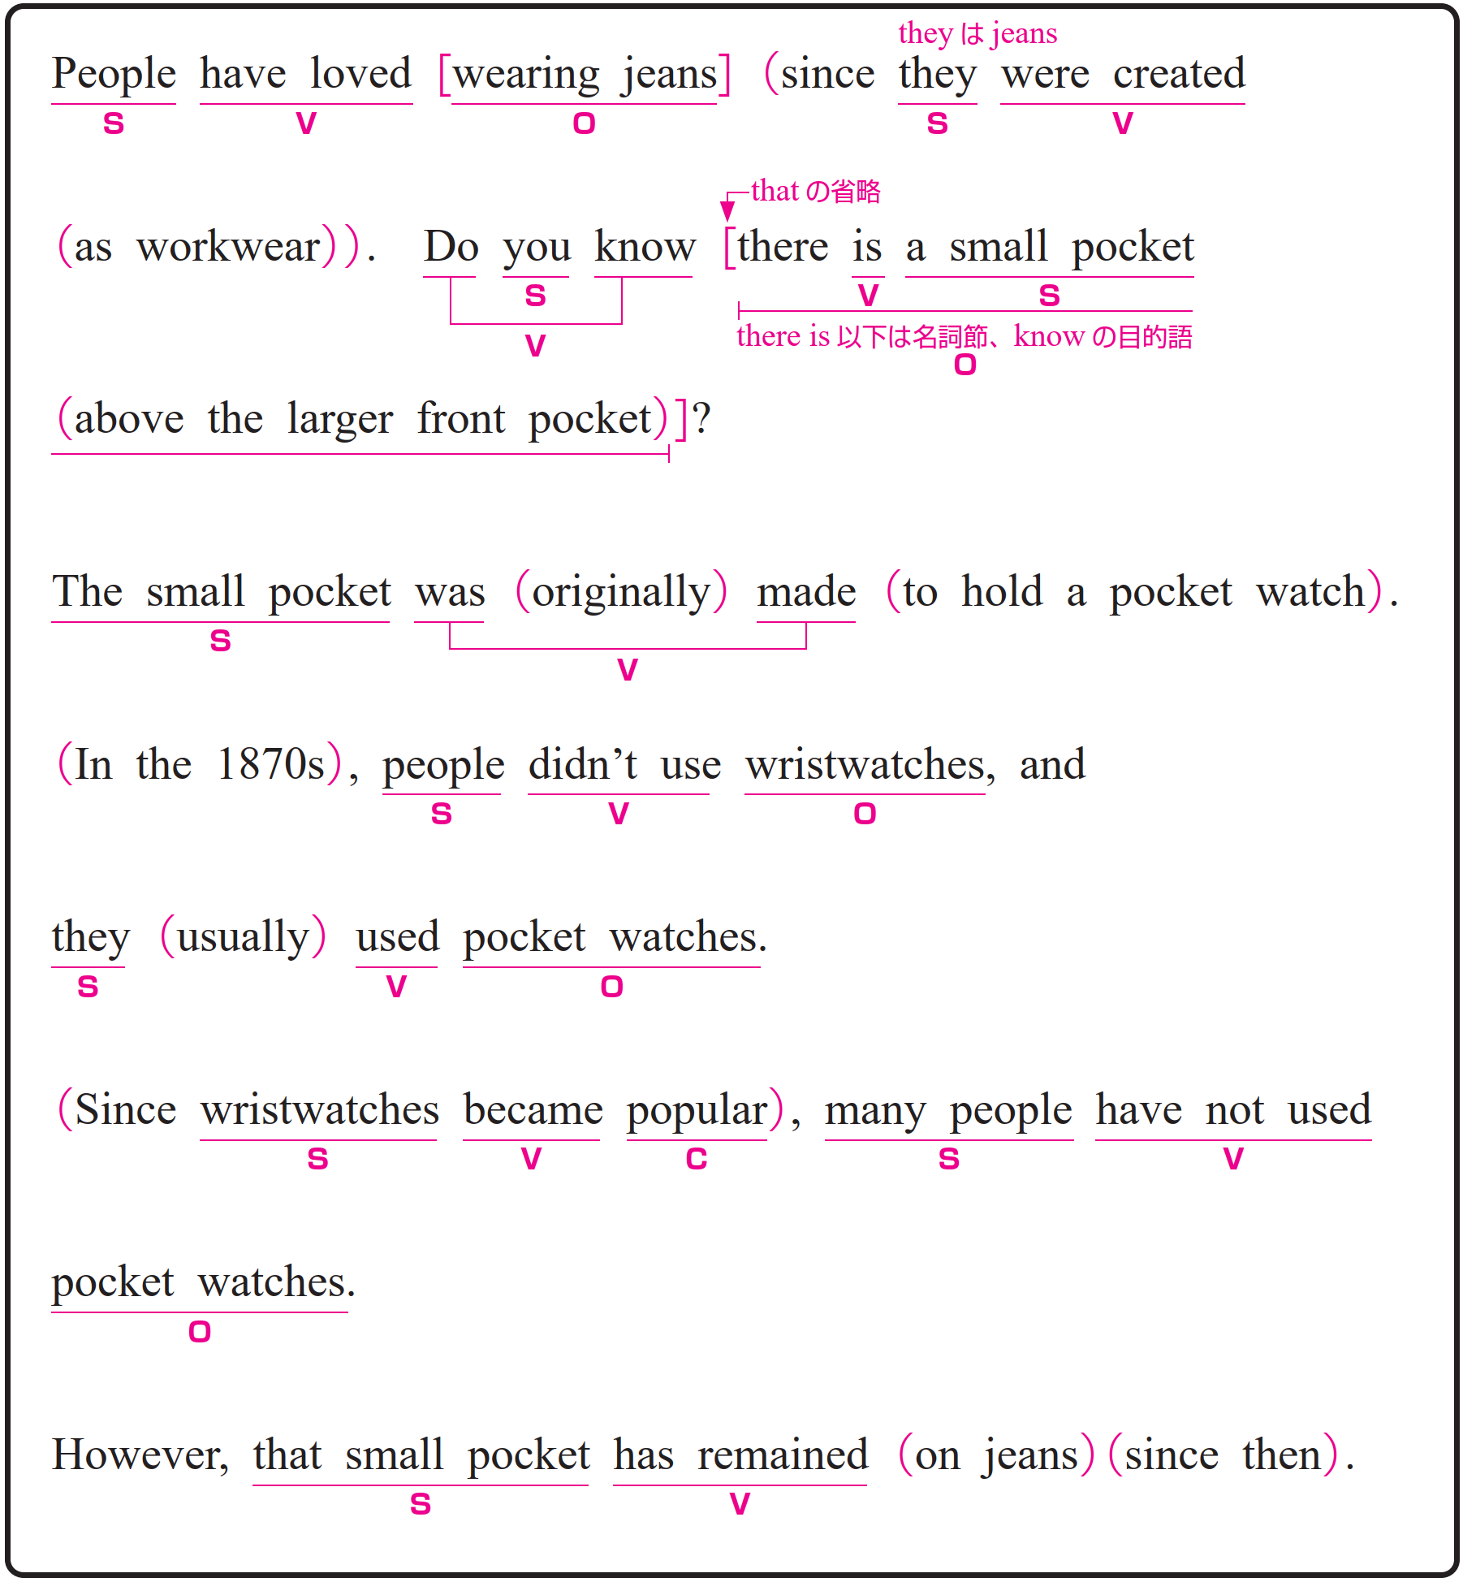
私はそれにはいくつか理由があると思います。
〇 The small pocket が S（主語）、 was made が V（動詞）です。
〇 originally は副詞です。 「元々」という意味をもちます。
〇 to hold a pocket watch は不定詞です。
「懐中時計を入れるために」という意味をもち、
動詞 was made の目的を説明しています。

Slide 5
1870 年代には、人々は腕時計を使わず、たいてい懐中時計を使っていました。
〇 この文は2つの節で構成され、and によって結ばれています。
〇 第1の節は、people が S（主語）、 didn’t use が V（動詞）、
wristwatches が O（目的語）です。

Slide 6
1870 年代には、人々は腕時計を使わず、たいてい懐中時計を使っていました。
〇 第2の節は、they が S（主語）、 used が V（動詞）、
pocket watches が O（目的語）です。
〇 usually は副詞です。 「たいてい」という意味をもち、
動詞 used の頻度を説明しています。
〇 In the 1870s は修飾語で副詞のはたらきです。
「1870年代に」という意味をもち、
動詞 didn’t use と used の時間を説明しています。

Slide 7
腕時計が人気になって以来、多くの人々が懐中時計を使っていません。
〇 Since wristwatches became popular は主語と動詞をふくむ節
（副詞節）です。wristwatches が S（主語）、 became が V（動詞）、
popular が C（補語）です。
〇 many people が S（主語）、 have not used が V（動詞）、
pocket watches が O（目的語）です。

Slide 8
しかしながら、その小さなポケットはそれ以来ずっとジーンズに残っています。
〇 that small pocket が S（主語）、 has remained が V（動詞）です。
〇 on jeans は修飾語で副詞のはたらきです。
「ジーンズの上に」という意味をもち、
動詞 has remained の位置を説明しています。
〇 since then は修飾語で副詞のはたらきです。
「そのとき以来」という意味をもち、
動詞 has remained の期間を説明しています。
〇 However は「しかしながら」という意味をもち、
前の文との対比を示しています。

Slide 9
語順を意識しながら
音声を聞いてみましょう。

Slide 10
